Slide 1

АЛГЕБРА
10класс
ТЕМА:
ПОКАЗАТЕЛЬНЫЕ УРАВНЕНИЯ

Slide 2
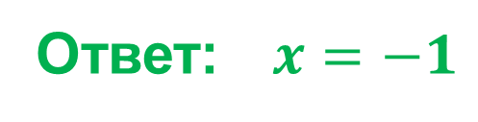

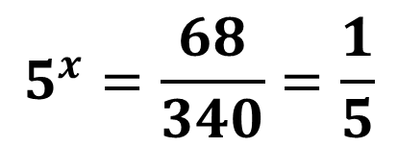


ПРОВЕРКА САМОСТОЯТЕЛЬНОЙ РАБОТЫ
27. Решите уравнение.
$$b) 3∙5^{x+3}−5^{x+2}−2∙5^{x+1}=68$$
$$3∙5^{3}∙5^{x}−5^{2}∙5^{x}−2∙5∙5^{x}=68$$
$$5^{x}∙\left(3∙125−25−10\right)=68$$
$$5^{x}=\frac{68}{340}=\frac{1}{5}$$
$$5^{x}∙340=68$$
$$x=−1$$
Ответ: $x=−1$

Slide 3
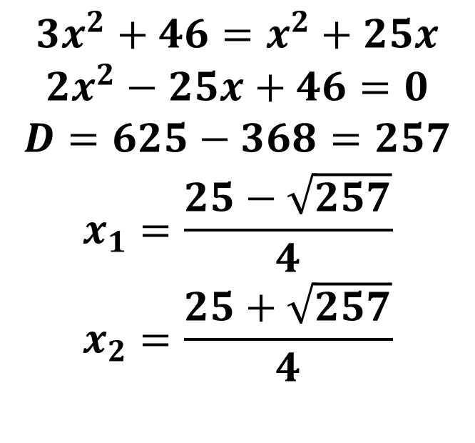
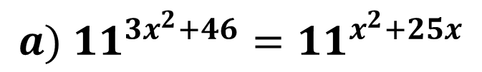
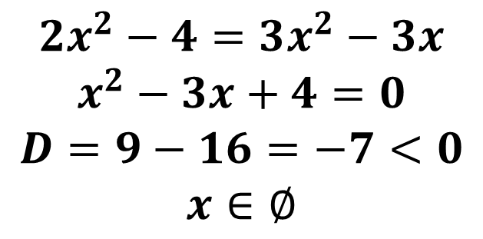
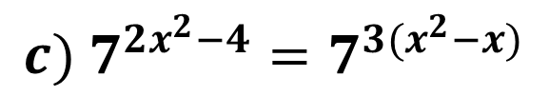
ПРОВЕРКА САМОСТОЯТЕЛЬНОЙ РАБОТЫ
28. Решите уравнение.
$$a) {11}^{3x^{2}+46}={11}^{x^{2}+25x}$$
$$c) 7^{2x^{2}−4}=7^{3(x^{2}−x)}$$
$$3x^{2}+46=x^{2}+25x$$
$$2x^{2}−25x+46=0$$
$$D=625−368=257$$
$$x_{1}=\frac{25−\sqrt{257}}{4}$$
$$x_{2}=\frac{25+\sqrt{257}}{4}$$
$$2x^{2}−4=3x^{2}−3x$$
$$x^{2}−3x+4=0$$
$$D=9−16=−7<0$$
$$x∈∅$$

Slide 4



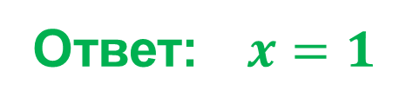









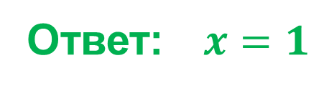
ПРОВЕРКА САМОСТОЯТЕЛЬНОЙ РАБОТЫ
29. Решите уравнение.
$$b) {25}^{x}+5^{x}−30=0$$
$$d) 9^{x}+3^{x}−12=0$$
$$5^{x}=t$$
$$3^{x}=t$$
$$t^{2}+t−30=0$$
$$t^{2}+t−12=0$$
$$t_{1}=−6; t_{2}=5$$
$$t_{1}=−4; t_{2}=3$$
$$5^{x}=5$$
$$3^{x}=3$$
$$x=1$$
$$x=1$$
Ответ: $x=1$
Ответ: $x=1$

Slide 5
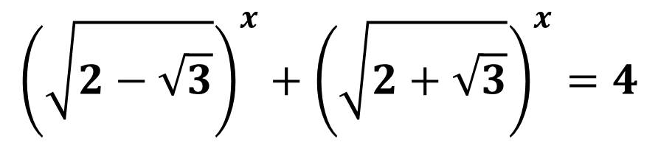
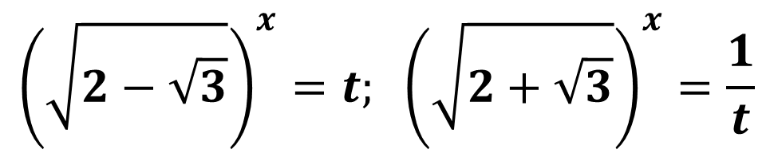
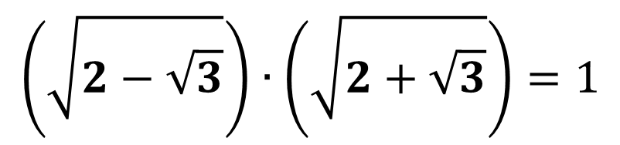
ВВЕДЕНИЕ НОВОЙ ПЕРЕМЕННОЙ
Решите уравнение.
$${\left(\sqrt{2−\sqrt{3}}\right)}^{x}+{\left(\sqrt{2+\sqrt{3}}\right)}^{x}=4$$
$$\left(\sqrt{2−\sqrt{3}}\right)∙\left(\sqrt{2+\sqrt{3}}\right)=1$$
$${\left(\sqrt{2−\sqrt{3}}\right)}^{x}=t; {\left(\sqrt{2+\sqrt{3}}\right)}^{x}=\frac{1}{t}$$

Slide 6

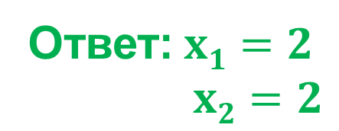
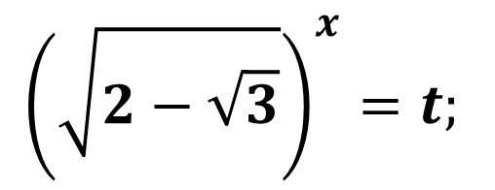
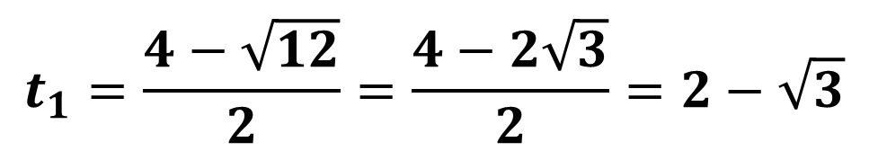


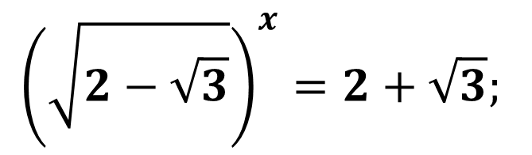


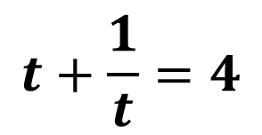
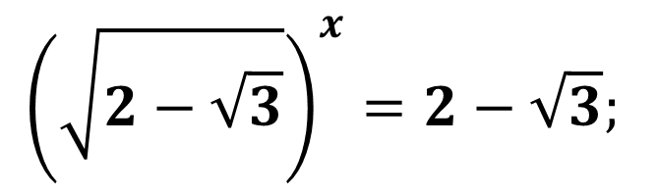
ВВЕДЕНИЕ НОВОЙ ПЕРЕМЕННОЙ
$${\left(\sqrt{2−\sqrt{3}}\right)}^{x}=t;$$
$$t+\frac{1}{t}=4$$
$$t^{2}−4t+1=0$$
$$D=16−4=12$$
$$t_{1}=\frac{4−\sqrt{12}}{2}=\frac{4−2\sqrt{3}}{2}=2−\sqrt{3}$$
$$t_{2}=2+\sqrt{3}$$
$${\left(\sqrt{2−\sqrt{3}}\right)}^{x}=2−\sqrt{3};$$
$$x=2$$
$${\left(\sqrt{2−\sqrt{3}}\right)}^{x}=2+\sqrt{3};$$
$$x=−2$$
Ответ:$x1=2$
$x2=2$

Slide 7
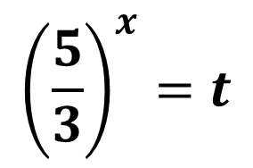
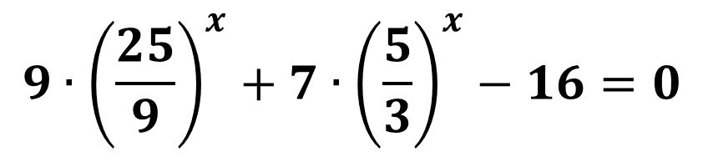

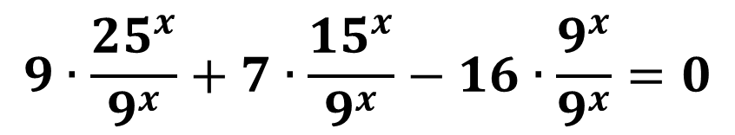
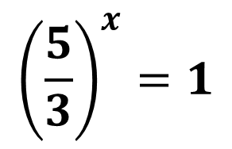

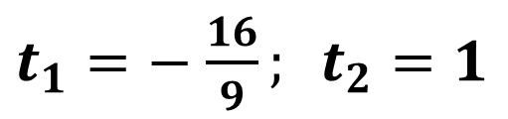
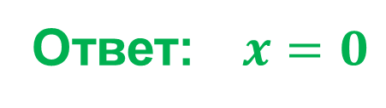

РЕШЕНИЕ УРАВНЕНИЙ
30. Решите уравнение.
$$a) 9∙{25}^{x}+7∙{15}^{x}−16∙9^{x}=0$$
$$/:9^{x}$$
$$9∙\frac{{25}^{x}}{9^{x}}+7∙\frac{{15}^{x}}{9^{x}}−16∙\frac{9^{x}}{9^{x}}=0$$
$$9∙{\left(\frac{25}{9}\right)}^{x}+7∙{\left(\frac{5}{3}\right)}^{x}−16=0$$
$${\left(\frac{5}{3}\right)}^{x}=t$$
$$9t^{2}+7t−16=0$$
$${\left(\frac{5}{3}\right)}^{x}=1$$
$$x=0$$
$t_{1}=−$ $\frac{16}{9}; t_{2}=1$
Ответ: $x=0$

Slide 8
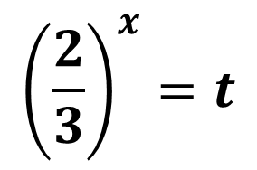
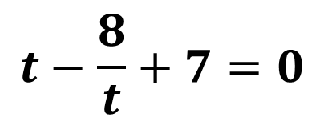

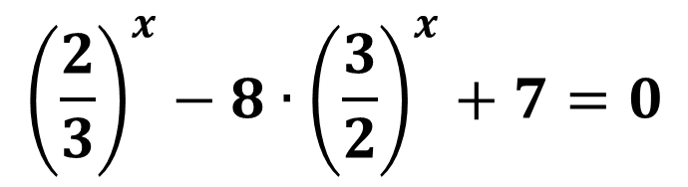
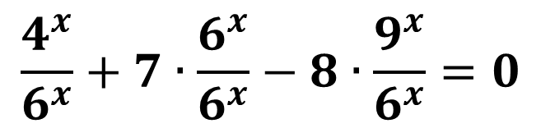
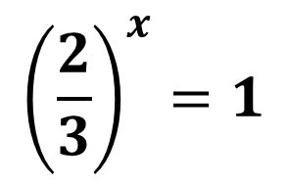




РЕШЕНИЕ УРАВНЕНИЙ
31. Решите уравнение.
$$a) 4^{x}+7∙6^{x}−8∙9^{x}=0$$
$$/:6^{x}$$
$${\left(\frac{2}{3}\right)}^{x}=t$$
$$\frac{4^{x}}{6^{x}}+7∙\frac{6^{x}}{6^{x}}−8∙\frac{9^{x}}{6^{x}}=0$$
$${\left(\frac{2}{3}\right)}^{x}−8∙{\left(\frac{3}{2}\right)}^{x}+7=0$$
$$t−\frac{8}{t}+7=0$$
$$t^{2}+7t−8=0$$
$${\left(\frac{2}{3}\right)}^{x}=1$$
$$x=0$$
$$t_{1}=−8; t_{2}=1$$
Ответ: $x=0$

Slide 9

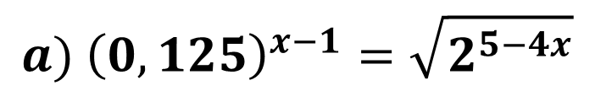
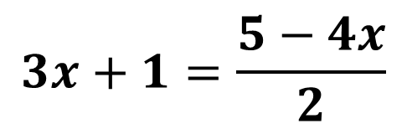
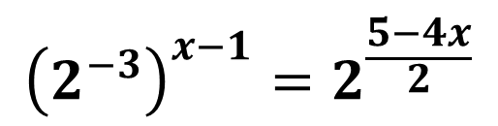
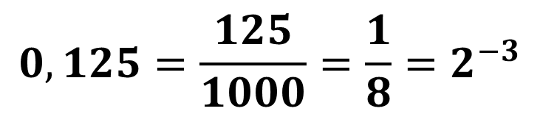


РЕШЕНИЕ УРАВНЕНИЙ
32. Решите уравнение.
$$a) {\left(0,125\right)}^{x−1}=\sqrt{2^{5−4x}}$$
$$0,125=\frac{125}{1000}=\frac{1}{8}=2^{−3}$$
$$3x+1=\frac{5−4x}{2}$$
$${\left(2^{−3}\right)}^{x−1}=2^{\frac{5−4x}{2}}$$
$$6x+2=5−4x$$
Ответ: $x=0,3$
$$10x=3 ⟹x=0,3$$

Slide 10
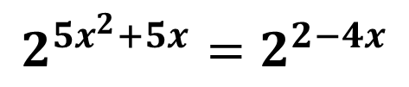
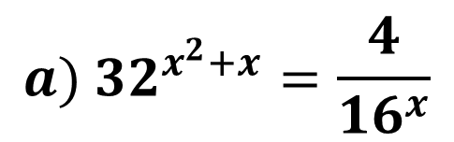
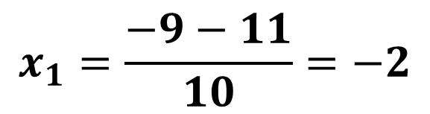

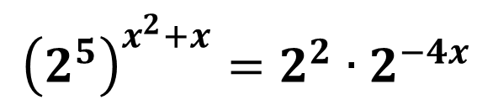
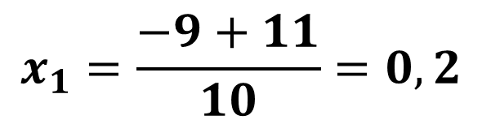


РЕШЕНИЕ УРАВНЕНИЙ
33. Решите уравнение.
$$a) {32}^{x^{2}+x}=\frac{4}{{16}^{x}}$$
$${\left(2^{5}\right)}^{x^{2}+x}=2^{2}∙2^{−4x}$$
$$2^{5x^{2}+5x}=2^{2−4x}$$
$$5x^{2}+5x=2−4x$$
$$5x^{2}+9x−2=0$$
$$x_{1}=\frac{−9−11}{10}=−2$$
$$x_{1}=\frac{−9+11}{10}=0,2$$
Ответ: $x1=−2$ $x2= 0,2$

Slide 11
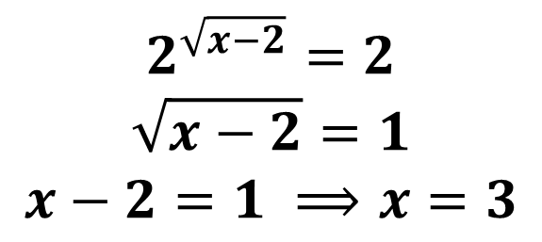
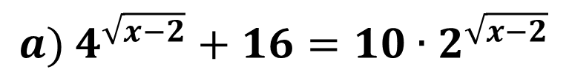
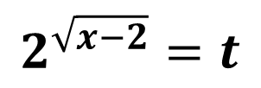



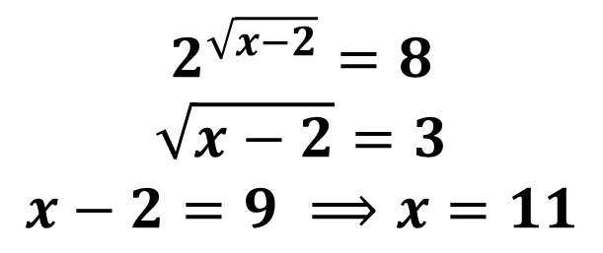
РЕШЕНИЕ УРАВНЕНИЙ
34. Решите уравнение.
$$a) 4^{\sqrt{x−2}}+16=10∙2^{\sqrt{x−2}}$$
$$2^{\sqrt{x−2}}=t$$
$$t^{2}−10t+16=0$$
$$2^{\sqrt{x−2}}=8$$
$$\sqrt{x−2}=3$$
$$x−2=9 ⟹x=11$$
$$t_{1}=2; t_{2}=8$$
$$2^{\sqrt{x−2}}=2$$
$$\sqrt{x−2}=1$$
$$x−2=1 ⟹x=3$$
Ответ: $x1=3 x2=11$

Slide 12
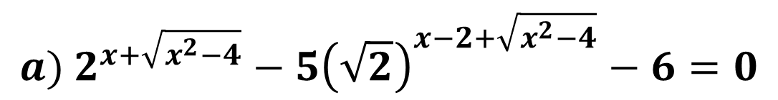

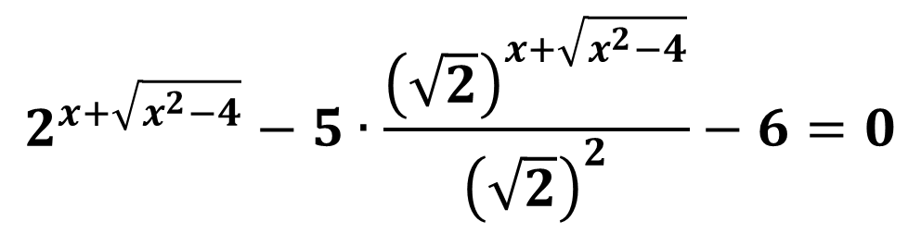
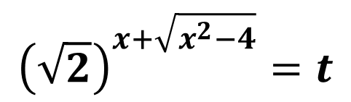
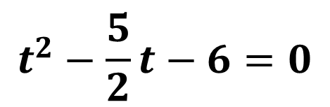
РЕШЕНИЕ УРАВНЕНИЙ
34. Решите уравнение.
$$a) 2^{x+\sqrt{x^{2}−4}}−5{\left(\sqrt{2}\right)}^{x−2+\sqrt{x^{2}−4}}−6=0$$
$$2^{x+\sqrt{x^{2}−4}}−5∙\frac{{\left(\sqrt{2}\right)}^{x+\sqrt{x^{2}−4}}}{{\left(\sqrt{2}\right)}^{2}}−6=0$$
$${\left(\sqrt{2}\right)}^{x+\sqrt{x^{2}−4}}=t$$
$$t^{2}−\frac{5}{2}t−6=0$$
$$t_{1}=−1,5; t_{2}=4$$

Slide 13
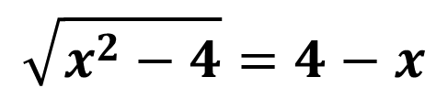
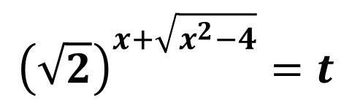
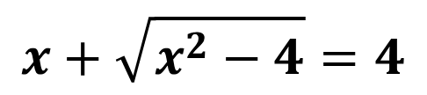
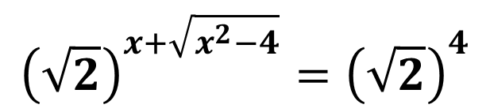

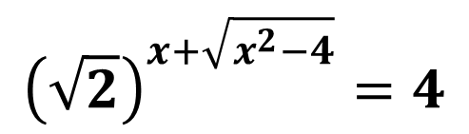



РЕШЕНИЕ УРАВНЕНИЙ
$${\left(\sqrt{2}\right)}^{x+\sqrt{x^{2}−4}}=t$$
$$t_{2}=4$$
$${\left(\sqrt{2}\right)}^{x+\sqrt{x^{2}−4}}=4$$
$${\left(\sqrt{2}\right)}^{x+\sqrt{x^{2}−4}}={\left(\sqrt{2}\right)}^{4}$$
$$x+\sqrt{x^{2}−4}=4$$
$$\sqrt{x^{2}−4}=4−x$$
$$x^{2}−4=16−8x+x^{2}$$
$$8x=20 ⟹x=2,5$$
Ответ: $x=2,5$

Slide 14

ЗАДАНИЯ ДЛЯ САМОСТОЯТЕЛЬНОГО РЕШЕНИЯ
Стр. 72-73
№ 30, 31, 32, 33 ,34, 35

